Slide 1
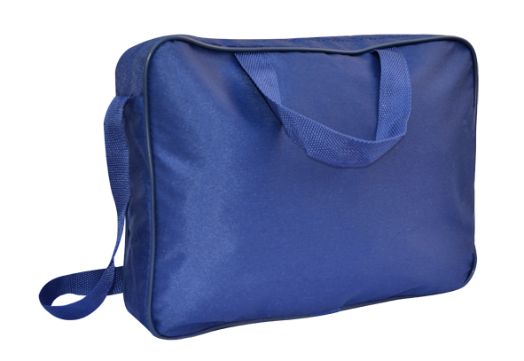
SU
LOGO
AQUÍ
Maletín simple
Art. mgcv2
Tela símil cordura nacional.
Confección Nacional.
Maletín con apertura superior.
Medidas aproximadas: 37 x 28 x 8 cm
Cinta de colgar fija y manijas.
Colores: marino, negro (consulte más colores)
Apto para estampado en serigrafía y bordado.
PRECIO AQUÍ

Slide 2
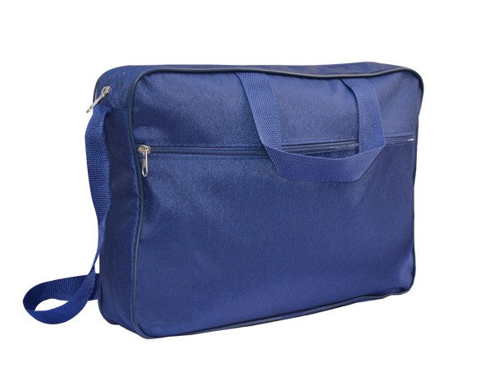
SU
LOGO
AQUÍ
Maletín simple con bolsillo
Art. mgcv3
Tela símil cordura nacional.
Confección Nacional.
Medidas aproximadas: 37 x 28 x 8 cm
Con apertura superior y bolsillo frontal con cierre.
Manijas cortas y cinta de colgar fija, de polipropileno.
Con vivo plástico.
Separador interior en tela de friselina.
Colores: marino, negro (consulte más colores)
Apto para estampado en serigrafía y bordado.
PRECIO AQUÍ

Slide 3
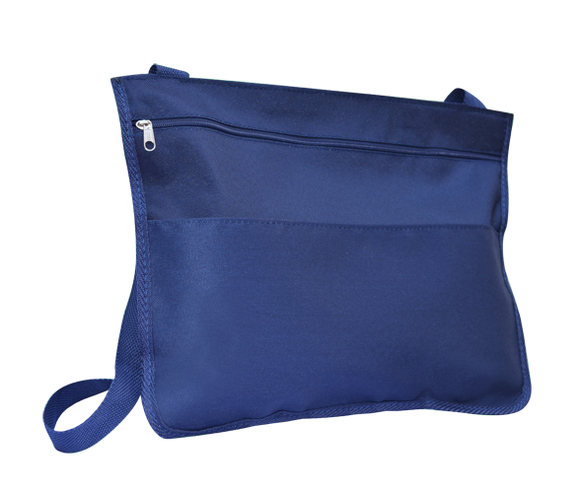
SU
LOGO
AQUÍ
Maletín Sobre
Art. mgcv4
Tela símil cordura nacional.
Confección Nacional.
Maletín tipo sobre porta papeles.
Medidas aproximadas: 40 x 30 cm.
Con laterales ribeteados.
Cierre frontal y bolsillo guantera.
Manija larga de polipropileno fija.
Colores: marino, negro (consulte más colores)
Apto para estampado en serigrafía y bordado.
PRECIO AQUÍ

